Slide 1
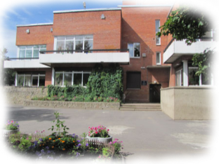
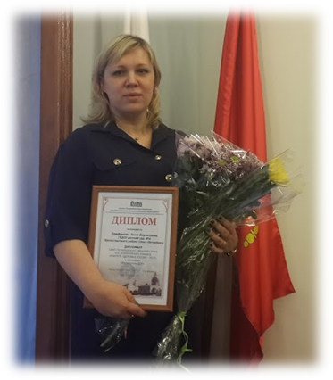
Санкт-Петербургский региональный этап
VIII Всероссийского конкурса
"Учитель здоровья России – 2017
Номинация «Воспитатель ДОУ»
В апреле 2017 года по госзаданию Комитета по образованию в СПб АППО проведен Санкт-Петербургский региональный этап VIII Всероссийского конкурса "Учитель здоровья России – 2017" для педагогов ГБОУ, ГБДОУ, ГБУ ДО, специалистов ИМЦ и ППМСЦ. В семи номинациях конкурса участвовали 92 педагога и специалиста – победителей районных этапов из всех районов Санкт-Петербурга.

Slide 2
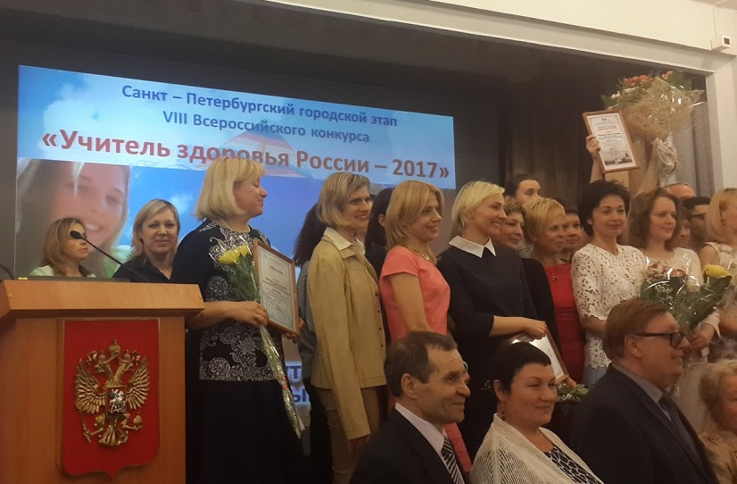
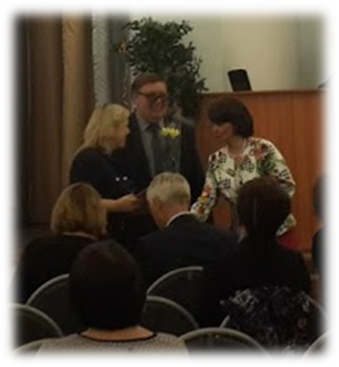
Санкт-Петербургский региональный этап
VIII Всероссийского конкурса "Учитель здоровья России – 2017

